Slide 1


Název práce: RGB Laserový projektor Jméno: Šimon Hrouda Škola: Gymnázium Brno-Řečkovice Kraj: Jihomoravský
Obor: 10. Elektrotechnika, elektronika a telekomunikace
Notes:
Vážená poroto, vážení posluchači

Slide 2
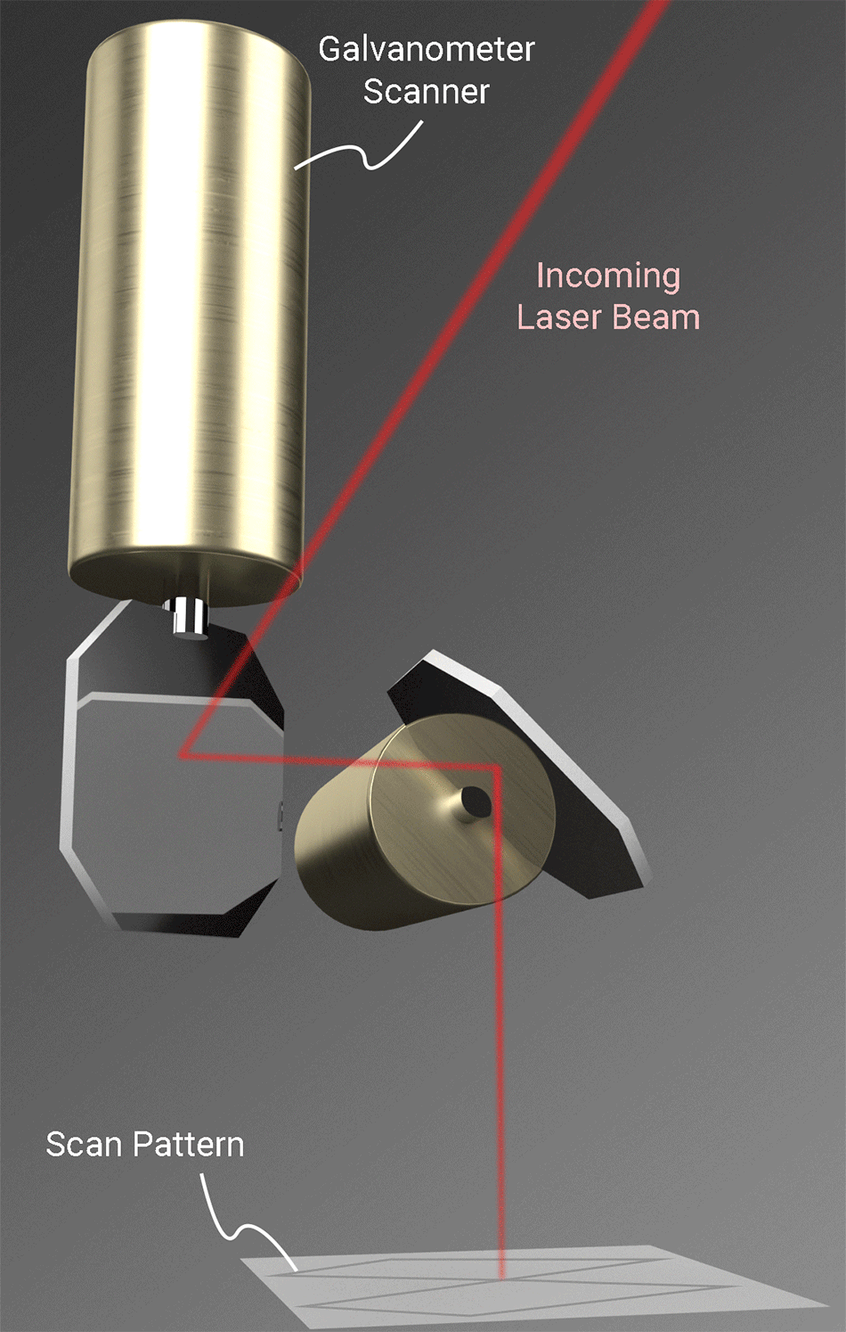
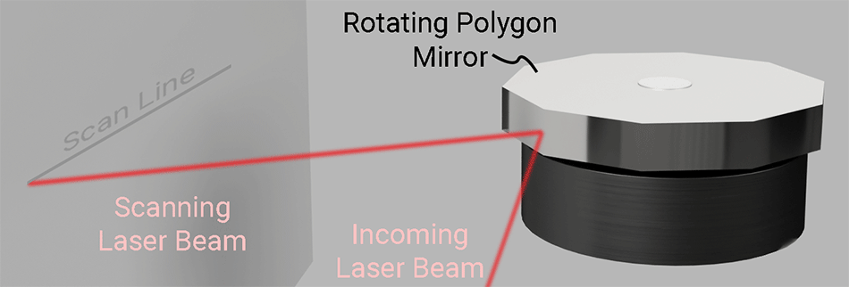
Úvod - Laser scanning
mj. Technologie laserových projektorů
Rychle se hýbající laserový paprsek
Zdroj: coherent.com
Notes:
Lsaerové projektory využívají technologii Laser scanning, která je mimochodem využívána v…

Slide 3
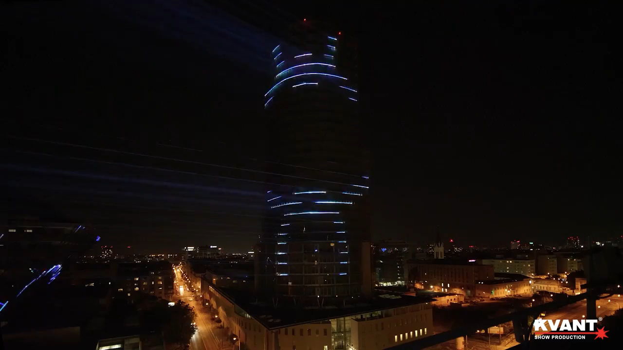
Využití - Dálkové promítání
Zdroj: YouTube / Pangolin Laser System

Slide 4
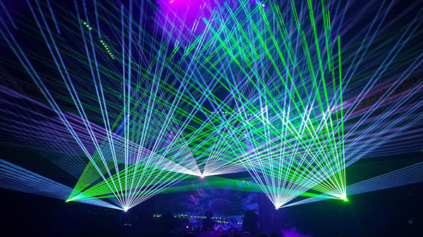
Využití - Laser shows
Zdroj: pangolin.com

Slide 5
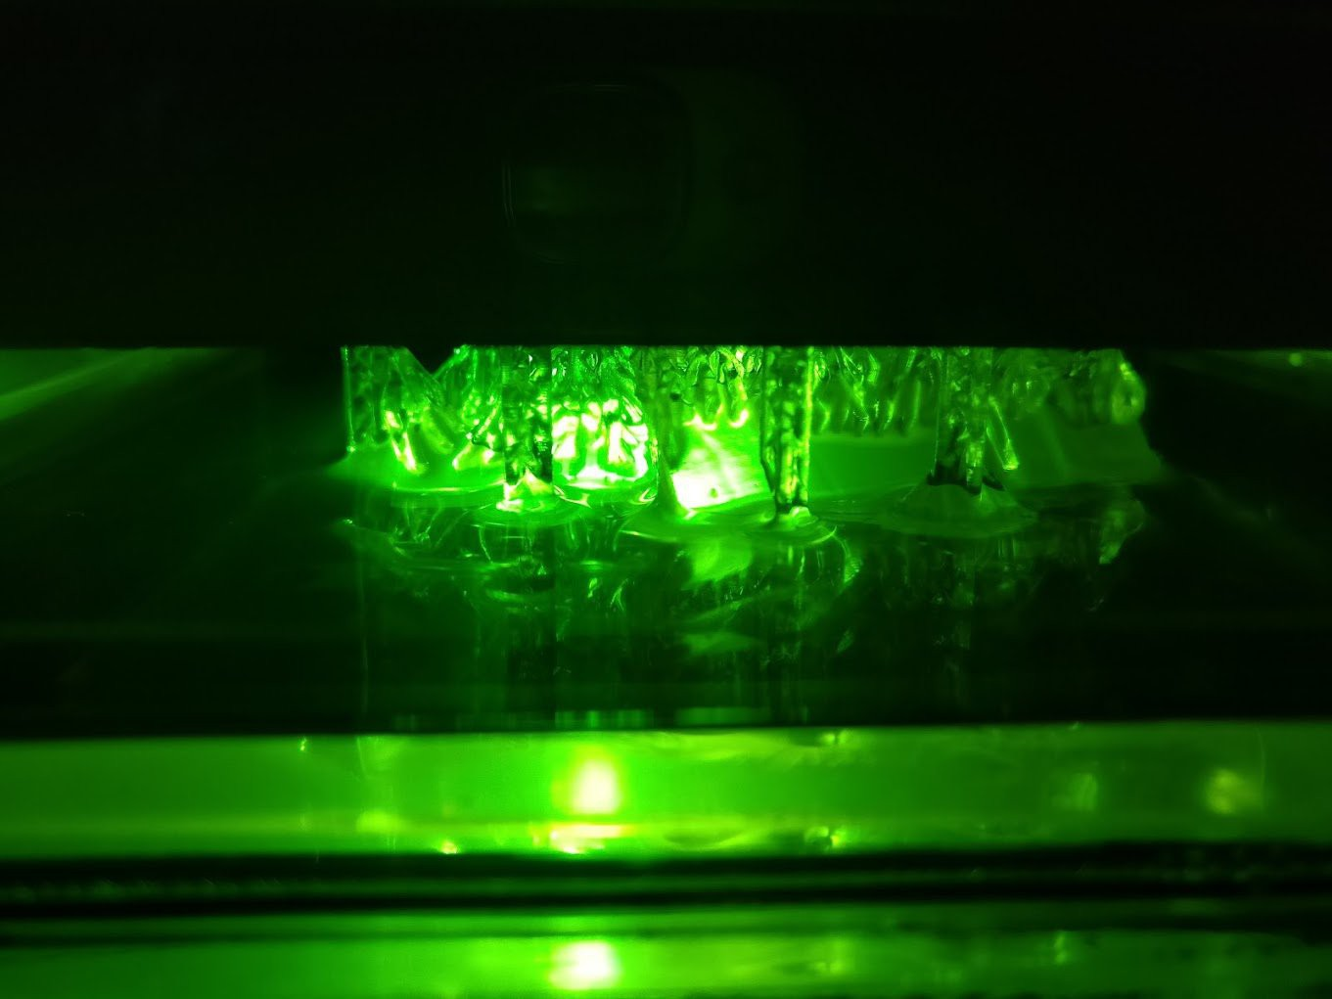
Využití - SLA 3D tisk
Zdroj: Hackaday / Mark Peng

Slide 6
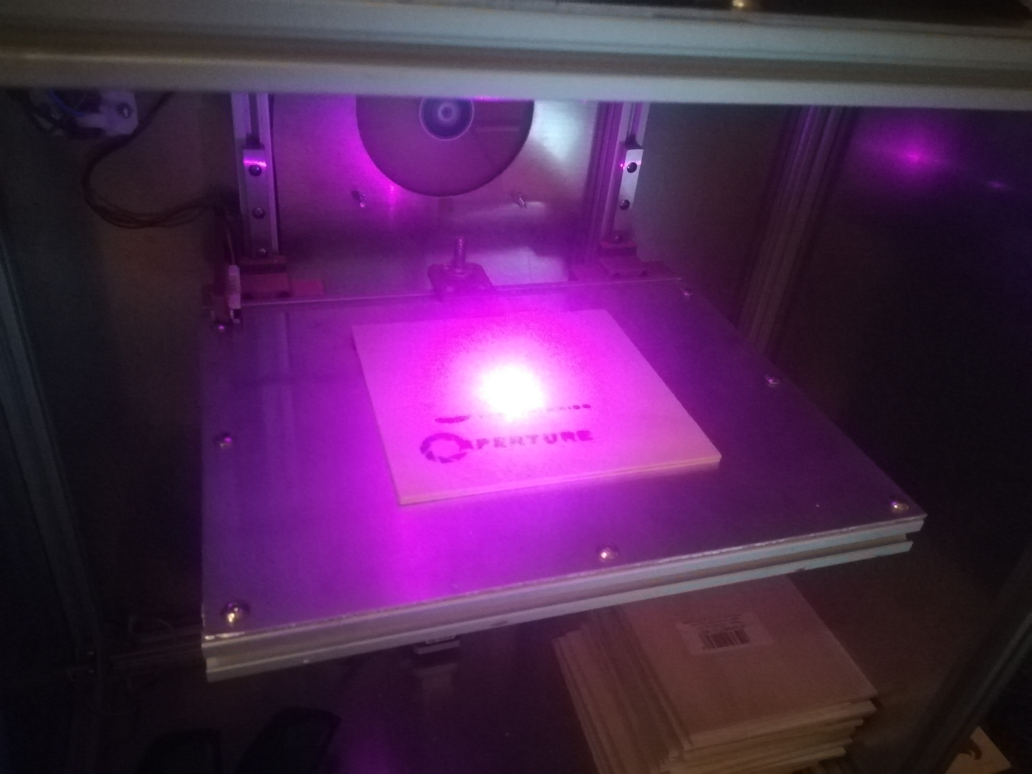
Využití - Laserové gravírování
Zdroj: Hackaday / Dominik Meffert

Slide 7
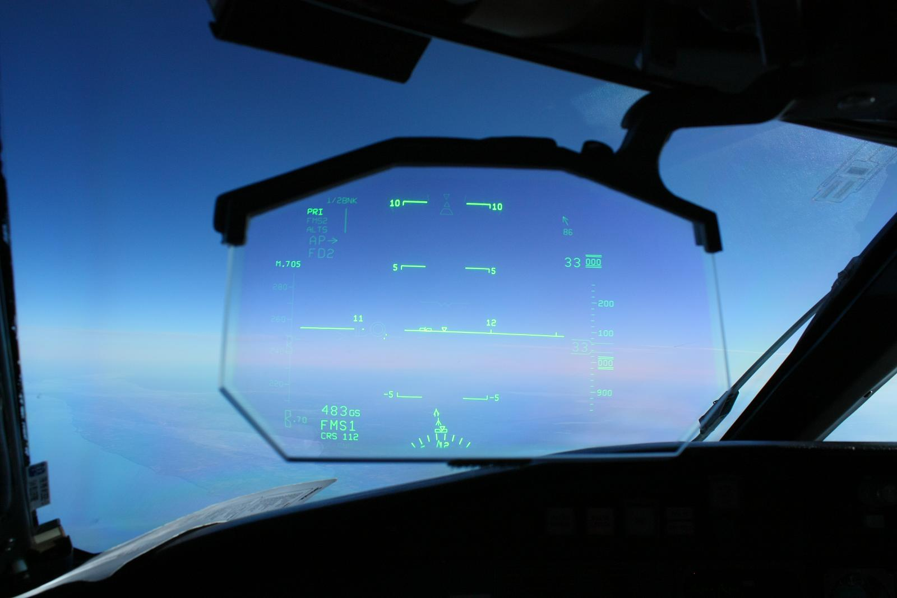
Využití - HUD
Zdroj: airlineratings.com

Slide 8
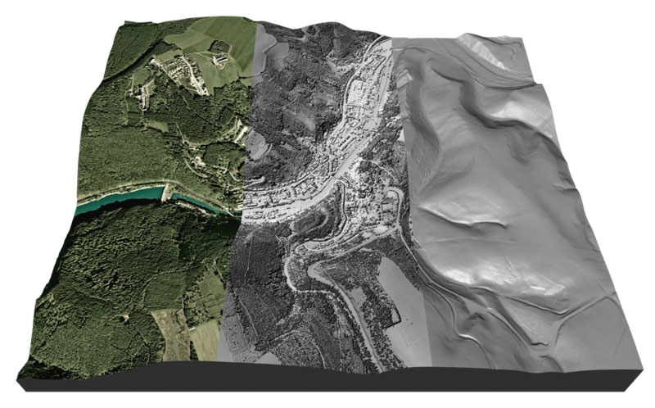
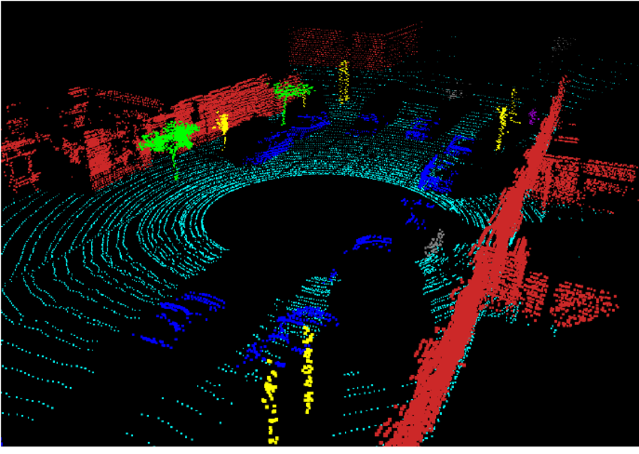
Využití - 3D Skenování
Zdroj: arctron.de
Zdroj: researchgate.net

Slide 9
Cíle
Neexistuje uživatelsky přívětivá open-source platforma, kde by se začínající zájemci s technologií seznámili
Navrhnout a sestavit laserový projektor
Promítací program + přívětivé uživatelské prostředí
Zajistit jednoduchou instalaci SW
Notes:
když jsem se zajímal o technologii laserových projektoru, zarazilo mě, že jsem nenašel žádnou open source platformu, kterou bych mohl použít a případně upravovat, kdybych chtěl techcnologii využít, tak jsem se rozhodl takovou platformu vytvorit

Slide 10


Princip laserového promítání
Persistance of vision
Pohyb rychlejší, než lidské oko
Zdroj: shutterstock.com
Zdroj: istockphoto.com
Notes:
Můj laserový projektor je založený na principu…

Slide 11
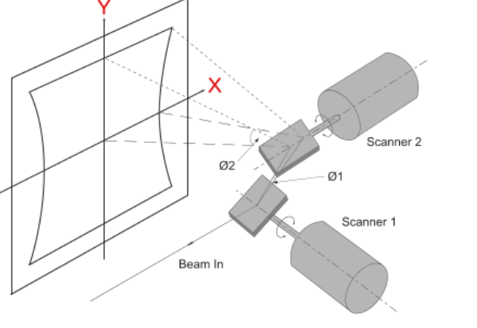
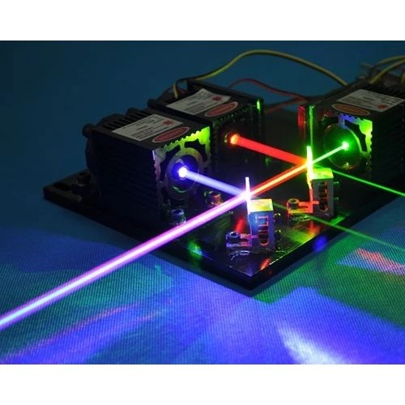
Hardware - promítání
Galvanometry a zrcátka
Pohyb pouze zrcátky – rychlost
RGB Laser
Zdroj: tecnica.com
Zdroj: aliexpress.com

Slide 12
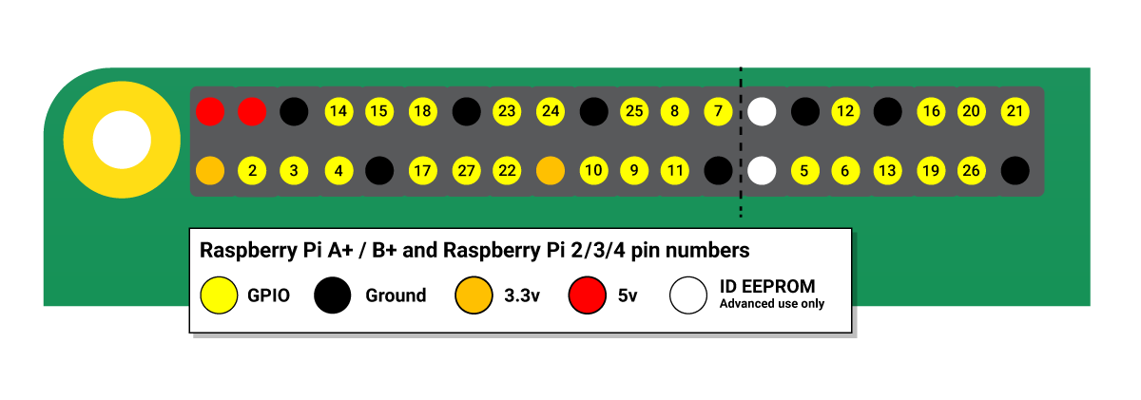
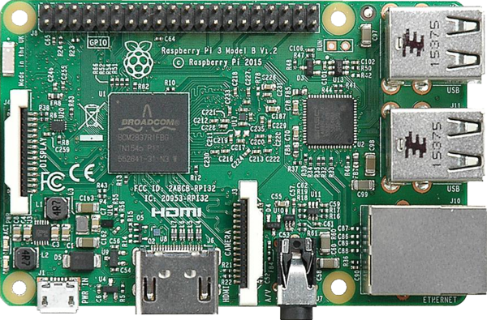




Hardware - Řídící jednotka
Zdroj: raspberrypi.com
Jednodeskový počítač Raspberry Pi
27 GPIO pinů
WiFi, ethernet
OS Linux → monitor a klávesnice
Zdroj: magpi.com
Zdroj: flaticon.com
Zdroj: flaticon.com

Slide 13
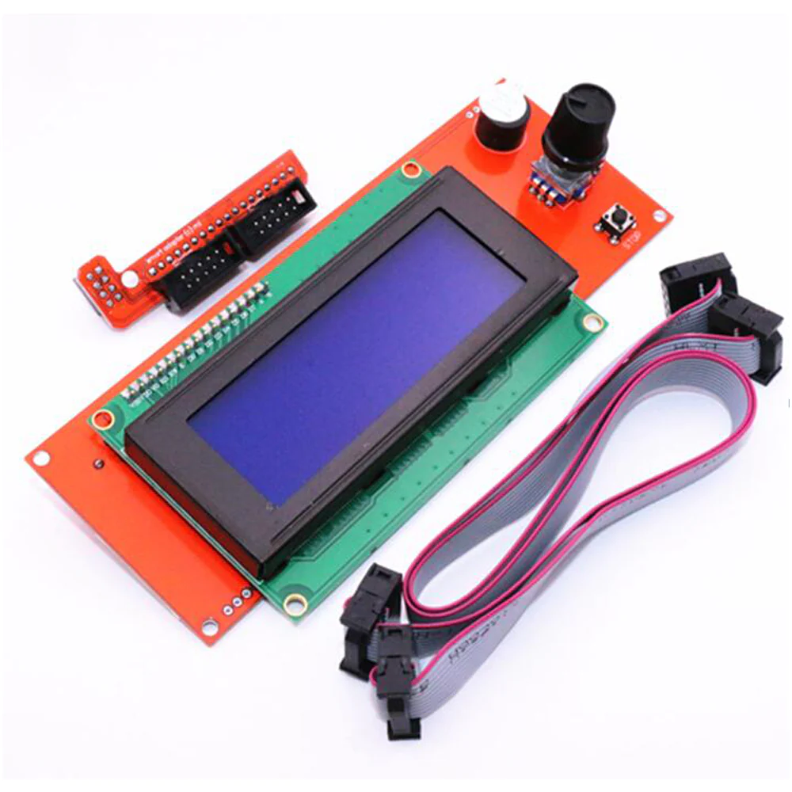
Displej a enkodér
Interakce s uživatelem

Slide 14
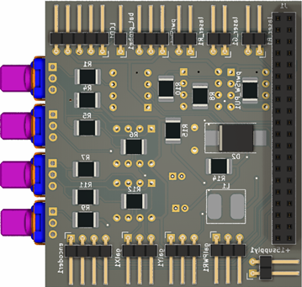
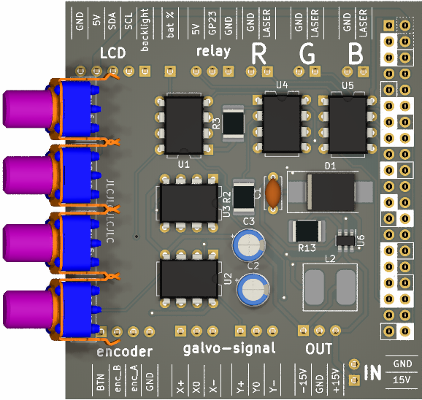
Hardware - DPS
Obvody:
Generátor signálu pro galvanometry
Zdroj -15V
Management baterie
konektory
(zdroj: vlastní)
Notes:
Donest si desku

Slide 15
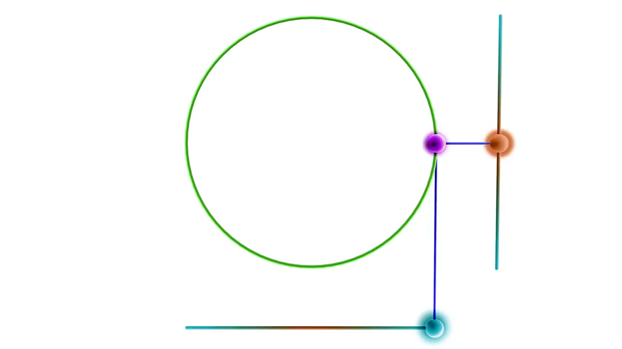
Generátor analogového signálu pro galvanometry
X Y souřadnice
D/A převodník řízený přímo Raspberry Pi
Zesilovače transformují signál pro galvanometry
YouTube / Ayush Bakshi
(zdroj: vlastní)

Slide 16

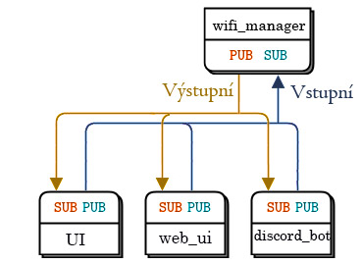
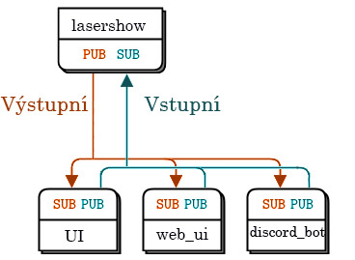
Software - Struktura
Notes:
2 backendove programy, každý si vytvori 2 sockety Ve vyssich kolech „socket“

Slide 17
Software - Instalační skript
Knihovny a závislosti
Spouštění programů při zapnutí Raspberry Pi
Notes:
Je dulezity, protože bez nej by si musel user instalovat všechny knihovny sam a musel by si zkompilovat všechny programy sam

Slide 18
Software - lasershow
Příkazy od UI programů
Inspirováno projektem tteskac/rpi-lasershow
Funkce:
RGB barvy
Komunikace s UI programy
Vlastnosti:
Rychlost

Slide 19
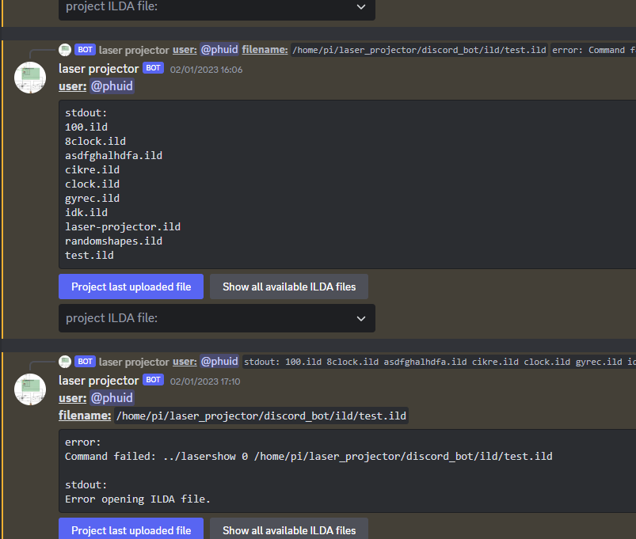
Software - Uživatelské prostředí
Příkazy programům lasershow a wifi_manager
LCD
web
discord
Notes:
Existují 3 moznost nahrát soubor
Nasledne prostřednictvím jakéhokoliv prostředí spustit a nastavovat promitani

Slide 20
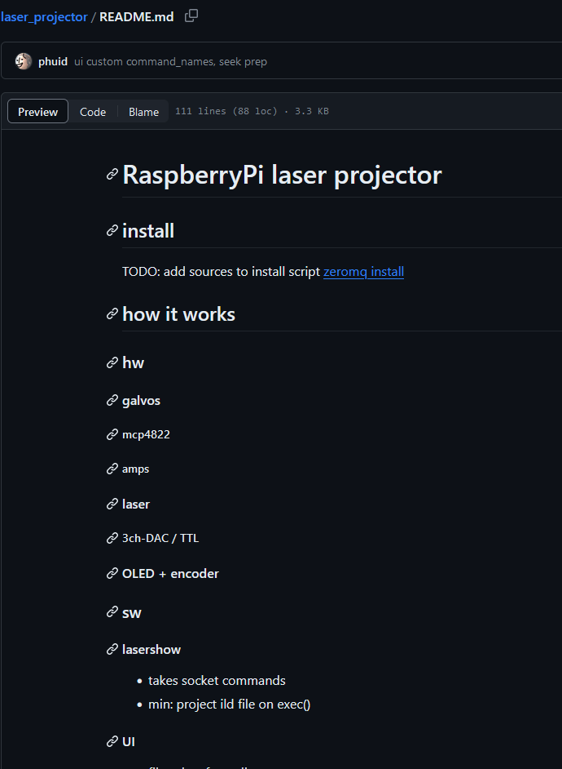
Výsledky
Vlastní projektor + SW výbava
Jednoduše pochopitelné uživatelské rozhraní
Github
Budoucnost:
Živé kreslení v UI
Online ukazovátko

Slide 21

Poděkování
Tomáš Rohlínek
Mgr. Kateřina Vídenková

